Slide 1
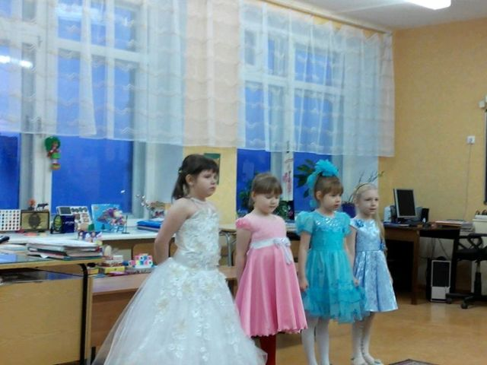
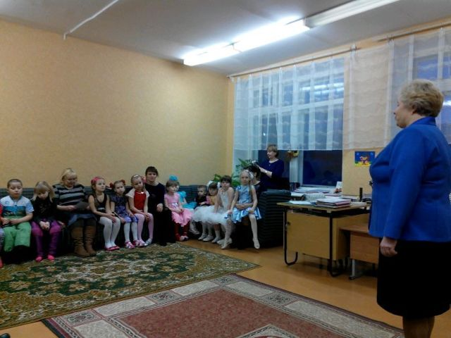
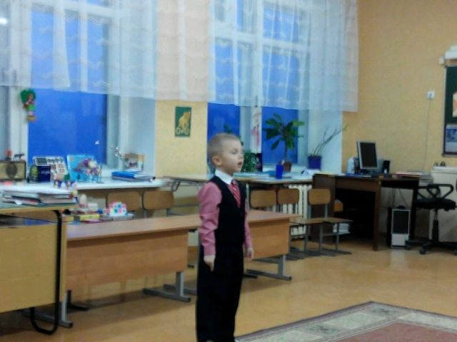
Воспитанники детского сада приняли участие в городском конкурсе чтецов, в котором
1 место заняла Перепелица Даша – подготовительная группа.

